Slide 1
KV plus …
damit die kaufmännische Grundbildung attraktiv bleibt
BWZ Rapperswil-Jona

Slide 2
Anforderungen der Geschäftswelt
Den Anforderungen der Geschäftswelt gerecht werden
Digitale Medien
Internationale Wirtschaft
Mobilität
Kommunikation

Slide 3
Ziel – «kv plus» Lehre
Eine kaufmännische Grundbildung anbieten, bei der drei Zusatzkompetenzen erworben werden können
Erste wertvolle Arbeitserfahrung im Ausland sammeln
Fortgeschrittene Sprachkenntnisse in zwei Fremdsprachen erlernen (Englisch und Französisch)
Erhöhung Selbst- und Sozialkompetenzen

Slide 4
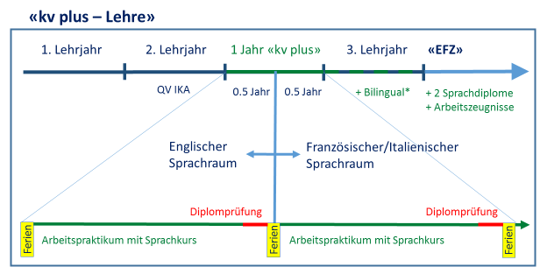
«kv plus – Lehre»

Slide 5
Vorteile
Zwei Fremdsprachen auf höherem Niveau abgeschlossen
Es müssen nur noch die Fächer Deutsch und WG plus die betrieblichen Prüfungen abgeschlossen werden
Gewinn an Selbstständigkeit, Eigenständigkeit
Bessere Chancen, eine tolle Stelle zu finden

Slide 6
Nachteile
Kein Verdienst für Lernende während des Aufenthaltes
Drittes Lehrjahr in einer neuen Klasse, Abschluss erst 2021
Organisatorische Umstellungen in den Betrieben (es fehlt ein Lernender während eines Jahres)

Slide 7
Zielpublikum
betrieblich und schulisch leistungswillige und motivierte Lernende (Bewerbungsverfahren)
Abenteurer → Bereitschaft, sich auf fremde Länder und Kulturen einzulassen
aus BM oder E-Profil

Slide 8
Zeitpunkt nach dem 2. Lehrjahr
IKA ist bereits mit QV abgeschlossen und muss nicht wieder aufgenommen werden
Französisch- und Englischdiplom werden während des Aufenthalts erworben – QV Englisch nach 4 Semestern wird ausgelassen
Betreuungssicherheit, da Schule vor Ort den Aufenthalt für Sie organisiert
Aufenthalt und Schulung kostet fast nichts für die Lernenden

Slide 9
Auslandaufenthalt – Ausgestaltung
England
2 Wochen Sprachtraining in einer Sprachschule als brush-up
5 Monate Praktikum in einem Betrieb inkl. Ferien
1x wöchentlich Sprachunterricht – Hinführen auf ein Diplom
Frankreich oder Welschland
2 Wochen Sprachtraining in einer Sprachschule als brush-up
5 Monate Praktikum in einem Betrieb inkl. Ferien
1x wöchentlich Sprachunterricht – Hinführen auf ein Diplom

Slide 10
Finanzierung – «kv plus» Lehre
Der Sprachaufenthalt wird durch movetia finanziell unterstützt. Bis anhin sind die Unterrichts- und Logierkosten (Unterkunft bei Familien) praktisch vollständig gedeckt
Die Lernenden werden für die Arbeitseinsätze nicht bezahlt
Taschengeld von ca. CHF 500.- / Monat muss selber aufgebracht werden

Slide 11
kv plus – FAQ
Frage | Antwort
Art der Lehrbetriebe | allg. KV, Hotellerie, Tourismus, Marketing
Orte - Frankreich | Bordeaux
Orte - England | Südwestengland
Ferienwoche an Weihnachten | Möglich, Reise muss selbst finanziert werden
Versicherungen | Die betriebliche Versicherung ist gewährleistet. Haftpflicht und Krankenversicherung müssen privat gemacht werden.
Reiseversicherung | Privat zu regeln: Kosten CHF 77/Jahr

Slide 12
kv plus – FAQ
Frage | Antwort
Verantwortung Lehrbetrieb/Schule/Lernende (Eltern, falls noch nicht 18) | Lernende sind Projektpartner – Aufgaben gilt es aufzuteilen, Lernvereinbarungen treffen – learning agreement
Termine für die Diplomprüfungen | England FCE Anfang Dezember CAE Anfang Dezember Frankreich DELF B2 Ende Mai DALF C1 Ende Juli
Austauschpartner | Movetia, Schweizerische Stiftung für Austausch und Mobilität SFAM
Kann ich die Gastfamilie wechseln, wenn Probleme auftauchen. | Ja, dies ist möglich. Das Wechseln der Familie muss gut begründet werden.
Kann ich den Betrieb während des Aufenthaltes wechseln. | Ja, dies ist möglich. Das Wechseln des Betriebs muss gut begründet werden.

Slide 13
Infoveranstaltungen
Es finden zwei Infoveranstaltungen statt:
3. September, 17:30 Uhr St. Gallen
4. September, 17:00 Uhr Luzern

